Slide 1

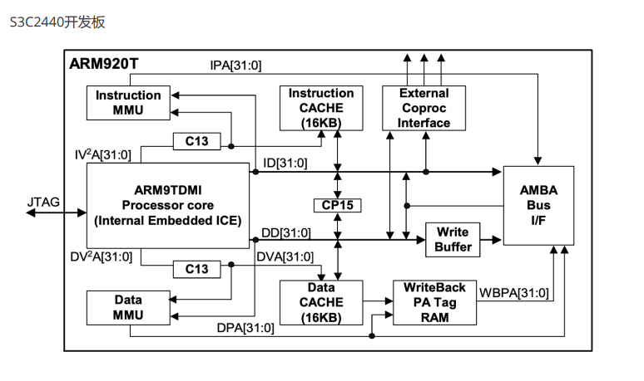
实验环境

Slide 2
1、S3C2440上电复位，进入SVC模式，跳转到复位中断处理程序
2、复位中断处理程序对各方面进行初始化，最后进入用户模式进行死循环，等待异常或中断
3、检测到中断发生时，由于本程序不使用FIQ，因此转到IRQ中断处理程序处理
4、IRQ中根据INTOFFSET选出一路中断，跳转到对应中断处理程序
5、在具体中断处理程序中，如有复用，首先查询子挂起寄存器，然后执行具体处理逻辑，最后清空挂起寄存器
6、最后返回
总体流程

Slide 3
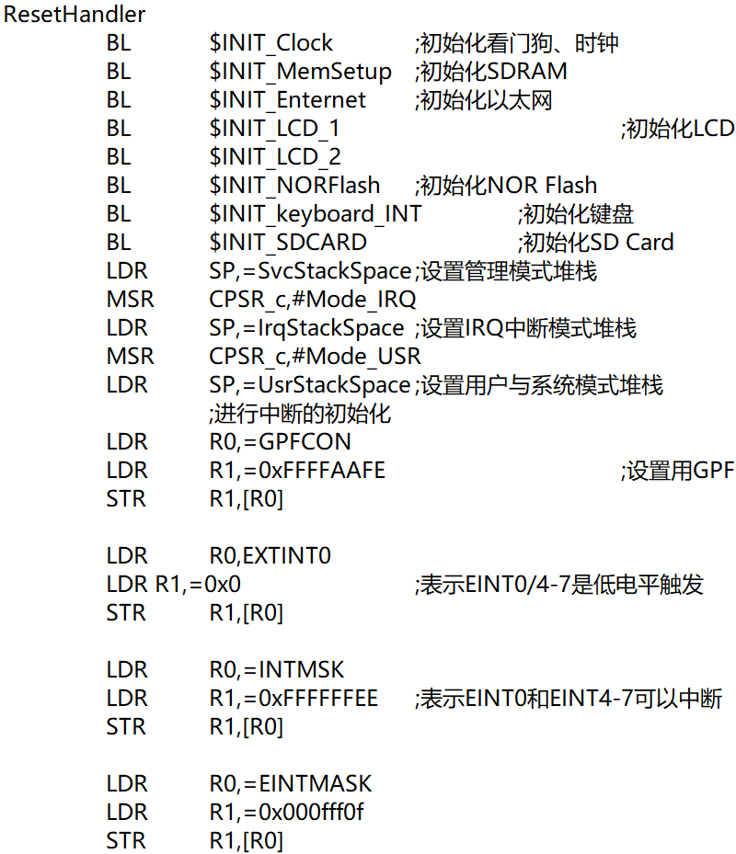
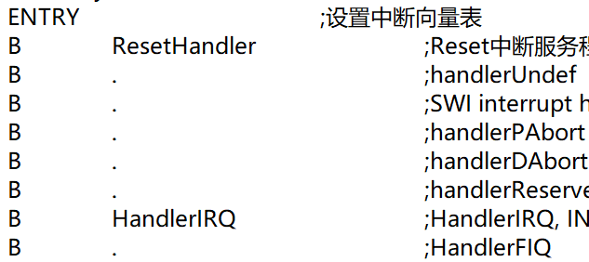
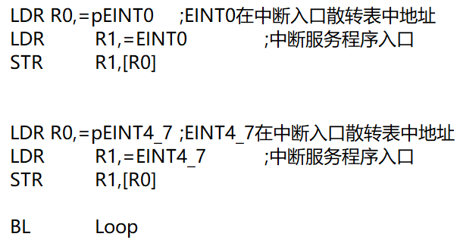
复位程序ResetHandler
8条B指令

Slide 4

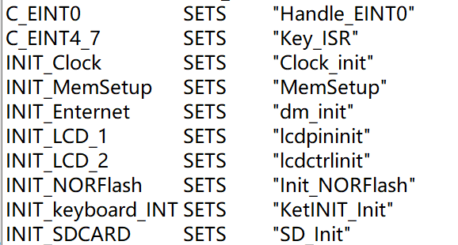
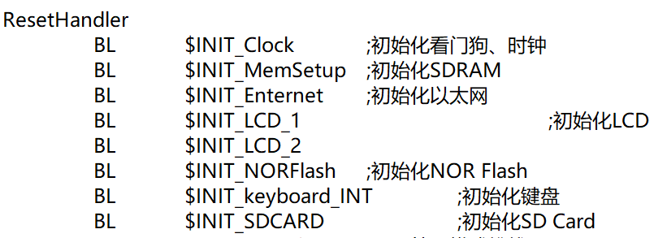
循环等待IRQ打断
初始化各个部件

Slide 5
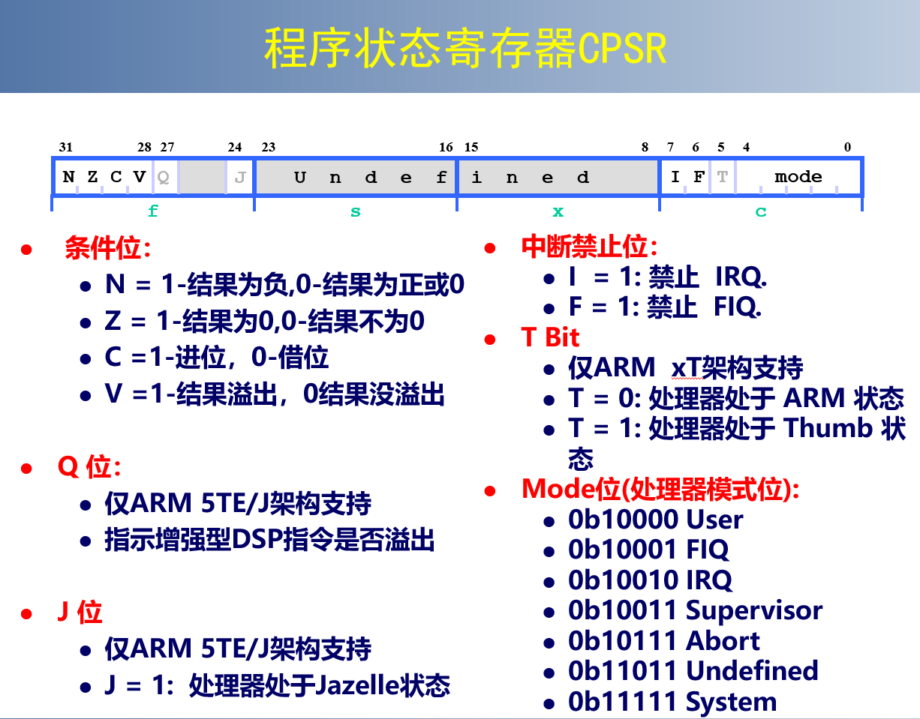
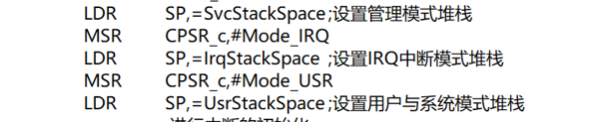
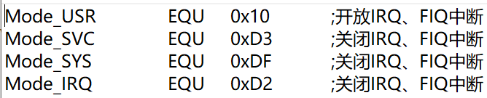
设置堆栈指针

Slide 6
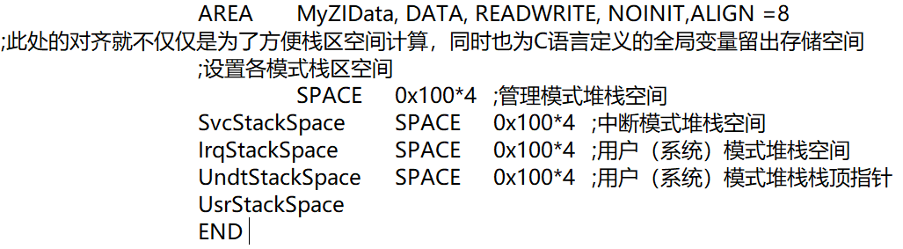
堆栈分配
此处指针与定义SPACE的语句错开，是因为根据ATPCS的要求，需要满递减堆栈，因此这样设置才是堆栈头

Slide 7
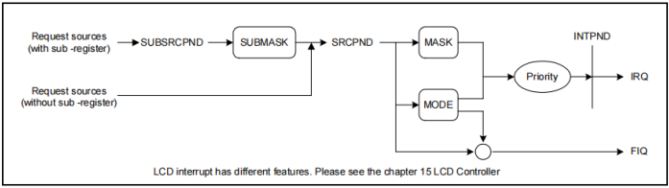
S3C2440X芯片中断原理
当一个中断到来时，因为有59种中断但是只有32个引脚，于是有部分的中断源就相对于芯片来说成为了子中断源，要先经过一个中断判优电路再进入32路中断进行判断。对于独立中断源，发生中断时，会把相应的SRCPND置位，然后进入下面的判断。但是对于子中断源的话，会根据其类型的不同，经过SUBSRCPEND h和INTSUBMASK或者EXINTPEND和EINTMASK的选择，再和独立中断源送入下一步进行判断，此处要注意的是，如果是外部中断源，还需要根据EXTINTO-2设置的中断触发。
1. 不同的中断类型
2. 中断后对寄存器进行清空

Slide 8
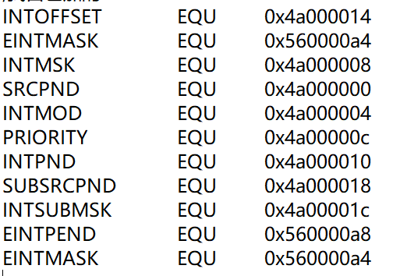
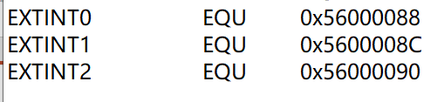
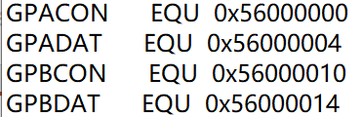
寄存器映射
1.SRCPND
2.INTMOD
3.INTMSK
4.Priority
5.INTPND
6.INTOFFSET
7.EINTPEND
8.EINTMSK
9.SUBSRCPEND
10.INTSUBMSK
11.CPSR
寄存器使用

Slide 9
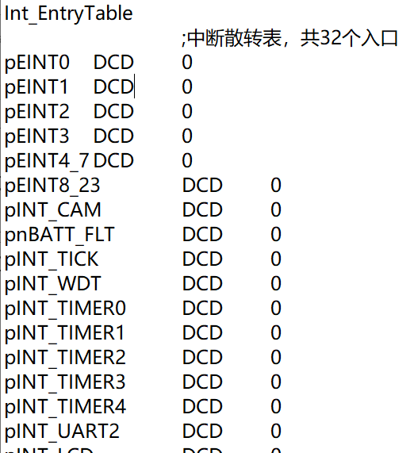
中断散转表
散转表只负责记录每个中断服务程序的地址；
此处它们全为0，是因为这是对散转表的初始化，需要在中断初始化时填入对应地址。

Slide 10
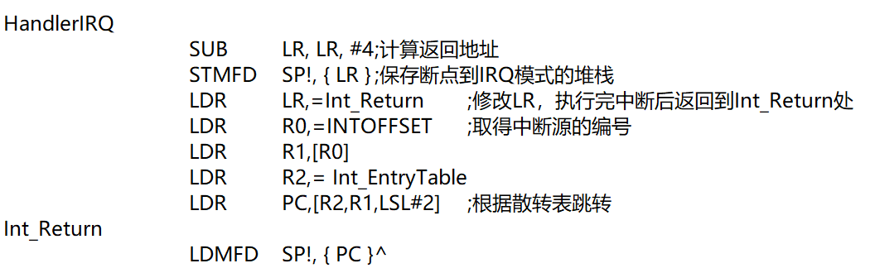
HandlerIRQ
流程：比方说，当EINT0中断源发射中断请求，处理器会根据中断向量表的内容跳转到HandlerIRQ中断异常处理程序。在程序中根据INTOFFSET寄存器中记录的中断源编号，查找中断散转表中相应的中断源处理程序地址，然后跳转过去，即pEINT0，而这个程序在初始化程序时已经写入。

Slide 11

谢谢您的聆听

